Slide 1



2024
유치원
모으미
대회 후

Slide 2

차례
1
제작 사유
2
시장 조사
3
서비스 이용법
4
UIUX 구현
5
데이터 모델링 및 설계
6
QnA

Slide 3
01
제작 사유
1. 현재 유치원 홈페이지를 보면 관리가 되지 않거나, 블로그나 카페를 이용하는 경우가 많다.
2. 홈페이지 관리가 되지 않으니 학부모들도 홈페이지 들어오는 횟수도 적어지며, 교사들도 의무적으로 해야 하는 일이 아니면(포토갤러리 사진 업로드 or 식단표 업로드 등) 홈페이지를 사용하지 않게 된 듯하다.
3. 홈페이지 방문자를 늘리기 위함과 쉬운 제작 및 관리를 위해 홈페이지 템플릿을 만들어서 누구나 쉽게 홈페이지를 꾸밀 수 있도록 계획하였다.

Slide 4
구현 시 필요 기능
템플릿 제작
1. 사진 업로드 기능(로고, 배경)
2. 네비게이션 바 설정 기능
3. 컨텐츠 추가 기능
4. 전체 레이아웃 기능(컨테이너 or 그리드)
유치원 검색 기능(api연동)
1. 유치원 알리미 API 연동
로그인 및 회원가입
1. 교사, 학부모 따로 제작
2. 교사 원아 등록 기능 구현
지도 위치 표시 기능(api연동)
유치원 이용 서비스(교사 행정)
1. 카카오맵 API 연동
1. 식단표(달력) 추가 기능
2. 알레르기표(수정) 추가 기능
3. 원아 정보(출석부) 기능

Slide 5
02
시장 조사

Slide 6
시장 조사
유치원
알리미
유치원 정보 API
현재 주변의 유치원 주소와 해당 유치원에 대한 정보를 알 수 있다.
유치원 검색 페이지 구현 시 이용
링크 : https://e-childschoolinfo.moe.go.kr/
참고한
사이트
미르
유치원
레이아웃 및 필요한 리스트 추출
유치원 홈페이지에서 공통으로 사용하는 요소나, 홈페이지 구성 요소 확인
링크 : http://mir.sjedukg.kr
아임웹
관리자 페이지 레이아웃 잡기, 템플릿 구성 시 필요한 요소들 확인
링크 : https://imweb.me/faq?mode=view&category=28&category2=31&idx=5890

Slide 7
03
서비스 이용법

Slide 8
서비스 이용(교사)
교사는 로그인 시에 본인이 교사임이 확인될 경우
회원가입 가능
원장은 다른 교사에게 제작 권한을 줄 수 있음.
페이지 제작 이후 식단표나 유치원 일정 같은 프로그램을 홈페이지에
업로드 할 수 있는 템플릿 제작
2
4
회원가입 후 유치원 제작 권한(관리자 권한)은 원장에게 첫 번째로 전달.
기본적으로 유치원 홈페이지에서 많이 사용하는 요소들은 템플릿으로 구성하여 개인이 커스터마이징 가능하도록 구현.
원아 등록은 유치원교사가
등록 가능
1
3
5
회원가입 후 유치원 원아가 등록된 학부모라면
해당 유치원 홈페이지의 사용 권한 부여

Slide 9
서비스 이용(학부모, 공통)
로그인 전 / 로그인 후에따라 권한 부여
유치원 홈페이지에 접속은 가능하나, 로그인이 안 된 경우에 이용할 수 없는 컨텐츠가 존재
2
커뮤니티 작성 권한 부여
4
회원가입 후 유치원 원아가 등록된 학부모라면 해당 유치원교사가 홈페이지의 사용 권한 부여 가능
유치원 권한 등록 완료시
(교사 -> 학부모 권한 부여)
내 유치원 사용 권한 부여
1
검색 페이지, 서비스 페이지는 권한이 없어도 이용 가능
3
5
자유롭게 사용하시면 됩니다.

Slide 10
04
UI UX 구현

Slide 11
컨셉 디자인
폰트 크기 32px, 22px, 18px, 16px, 14px
주요 색상
#5172df
#004898
#4b5985
#02269e

Slide 12
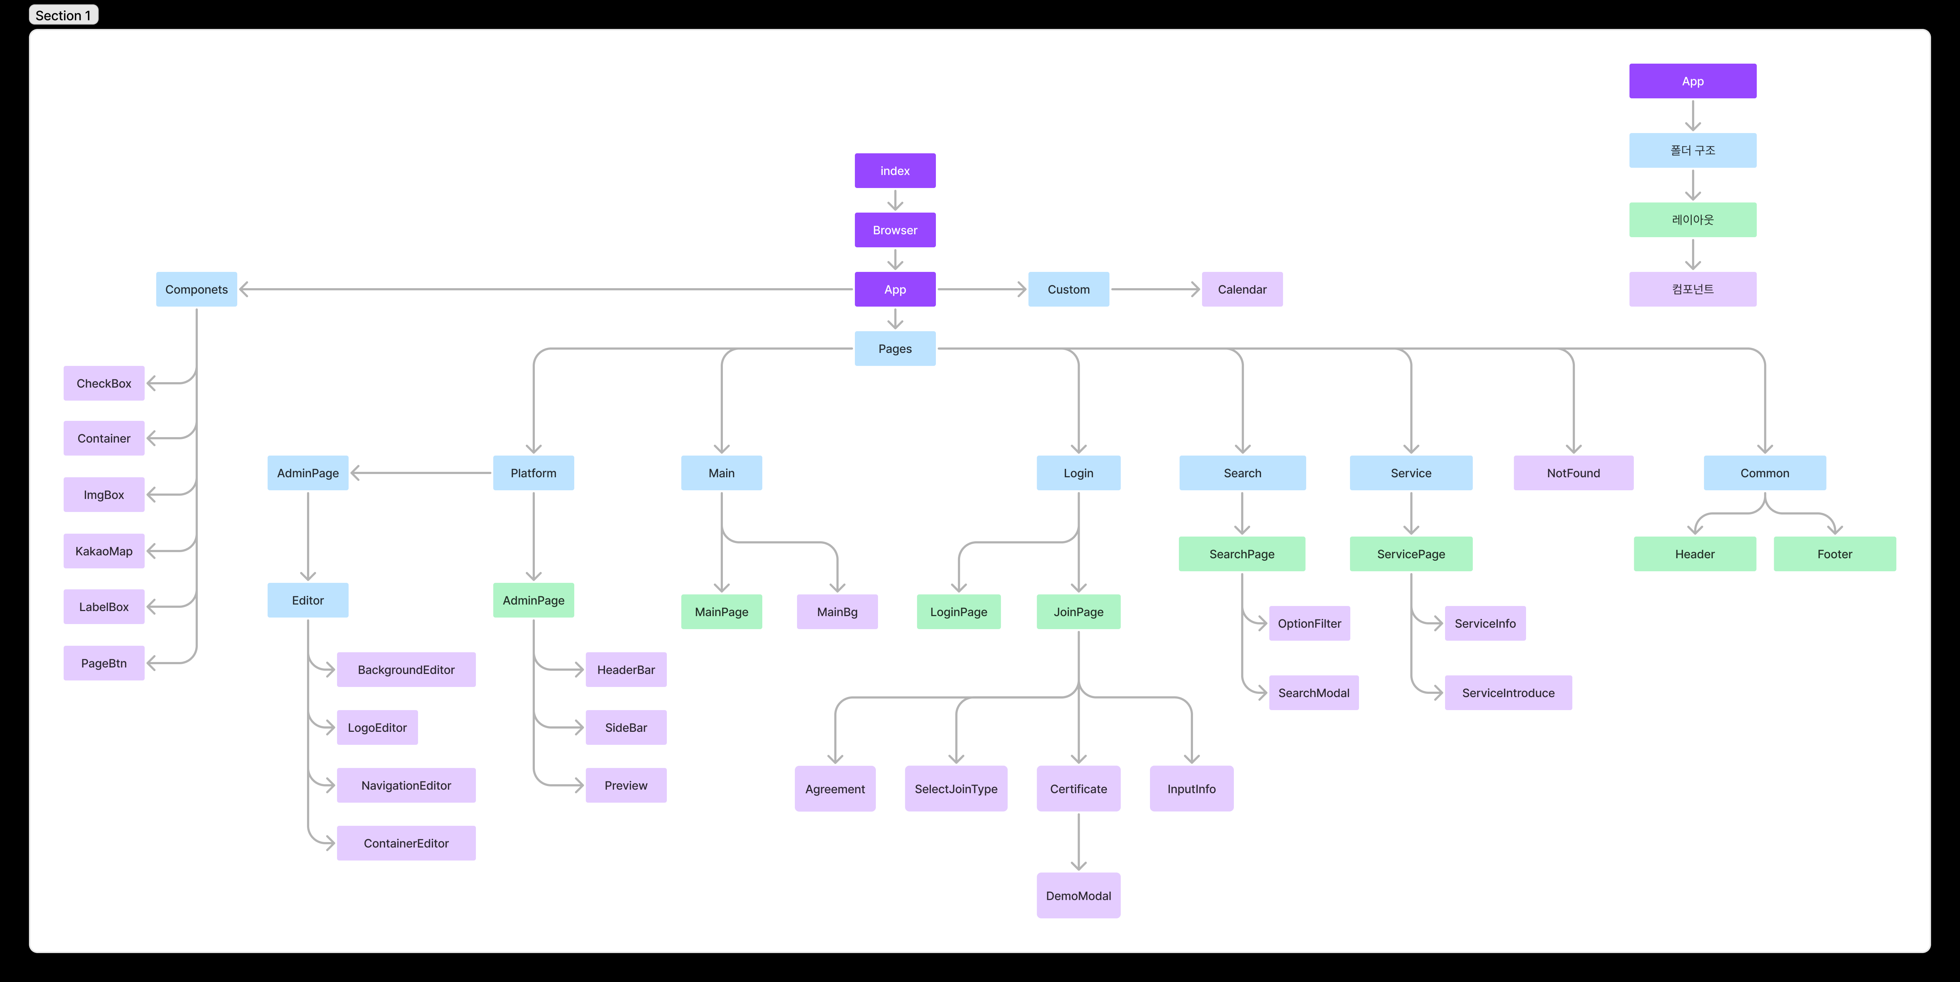
컴포넌트 설계

Slide 13
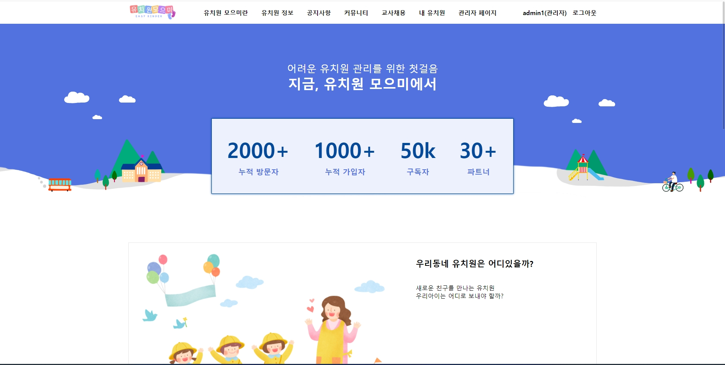
메인 페이지

Slide 14
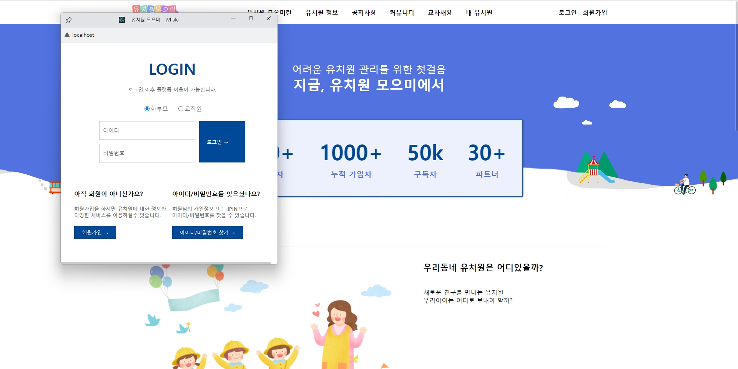
로그인 페이지

Slide 15
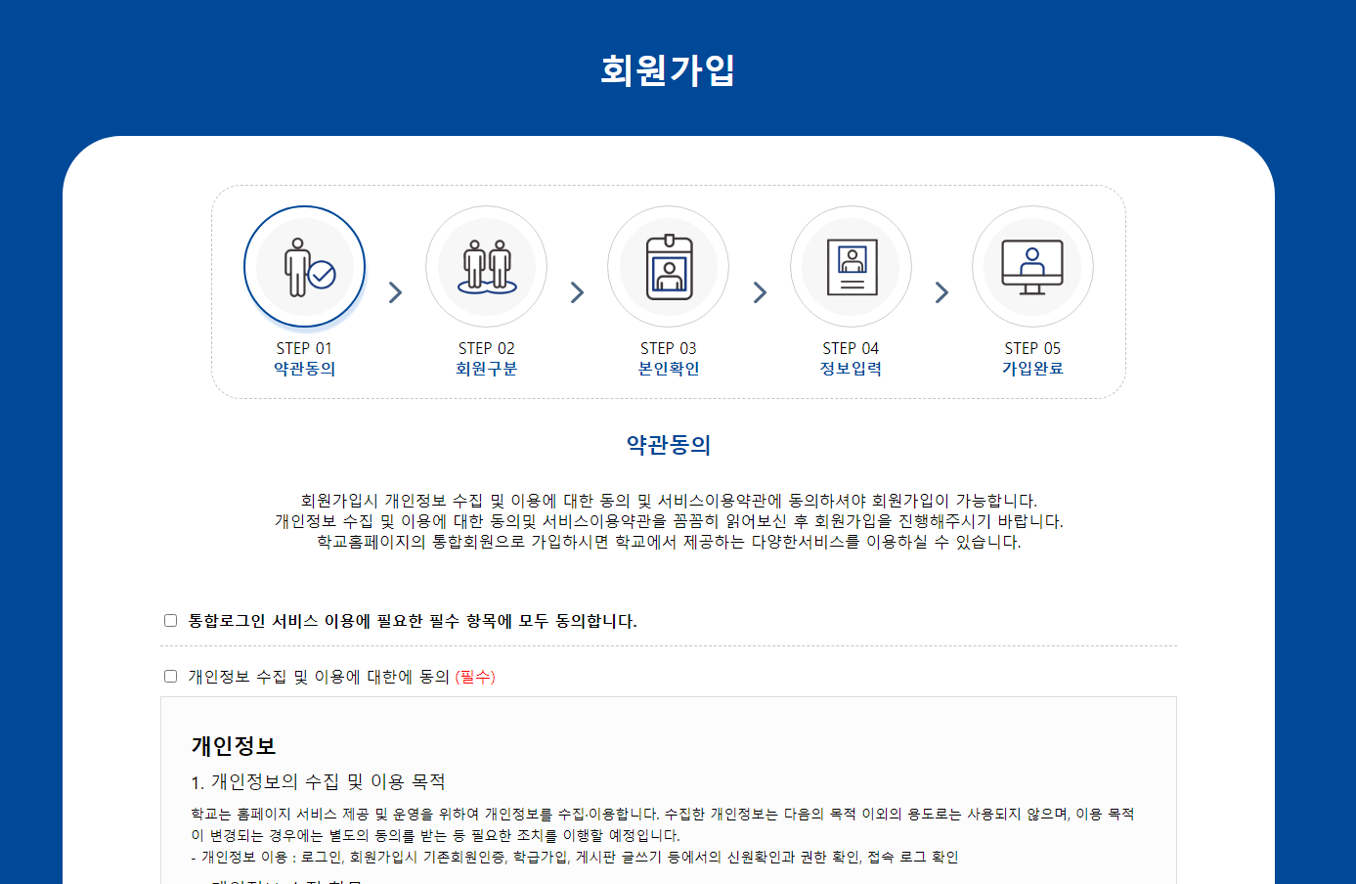
회원가입

Slide 16
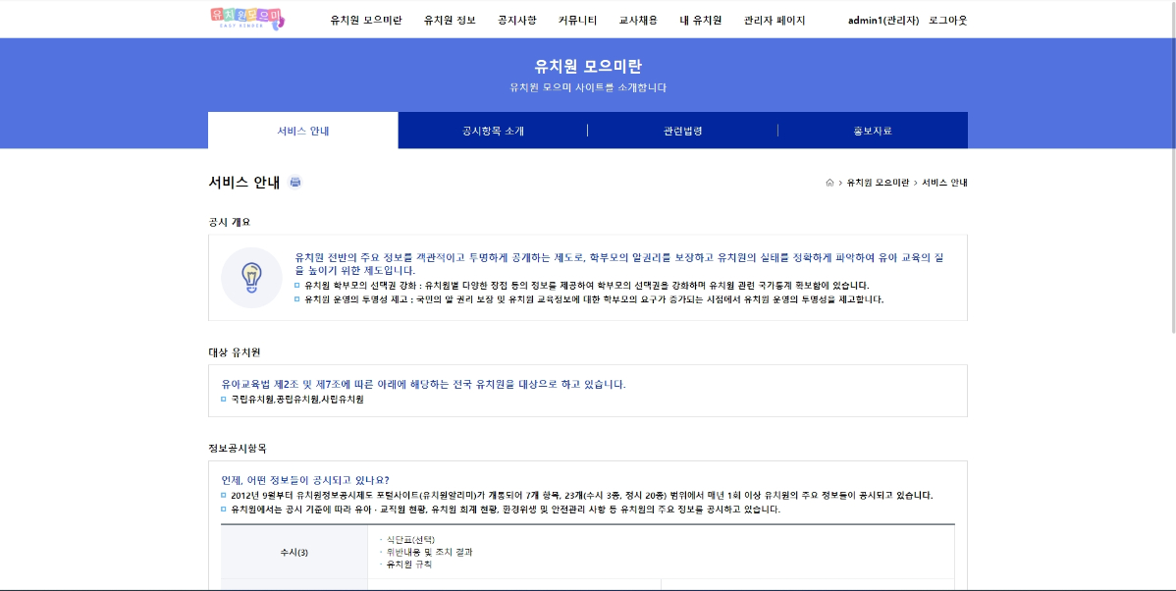
서비스 안내

Slide 17
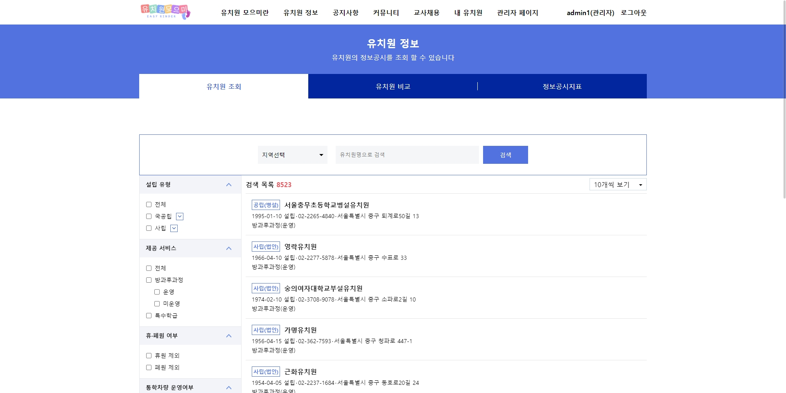
유치원 검색

Slide 18
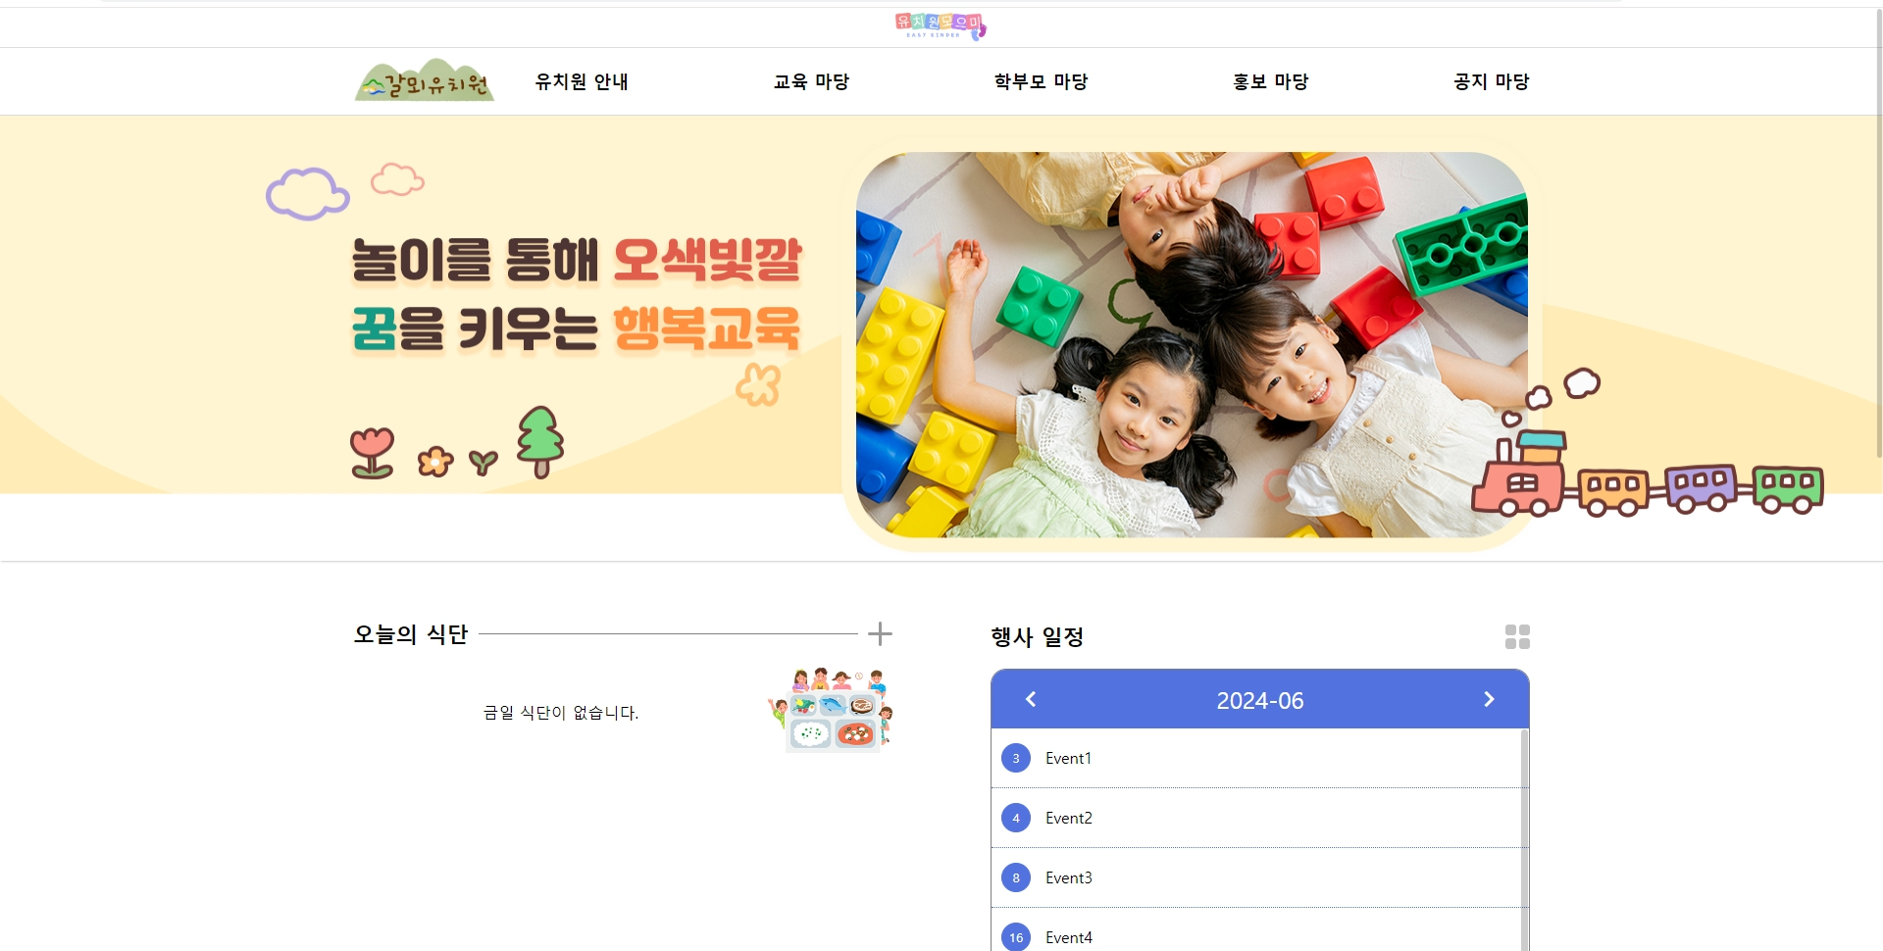
내 유치원(제작한 페이지)

Slide 19
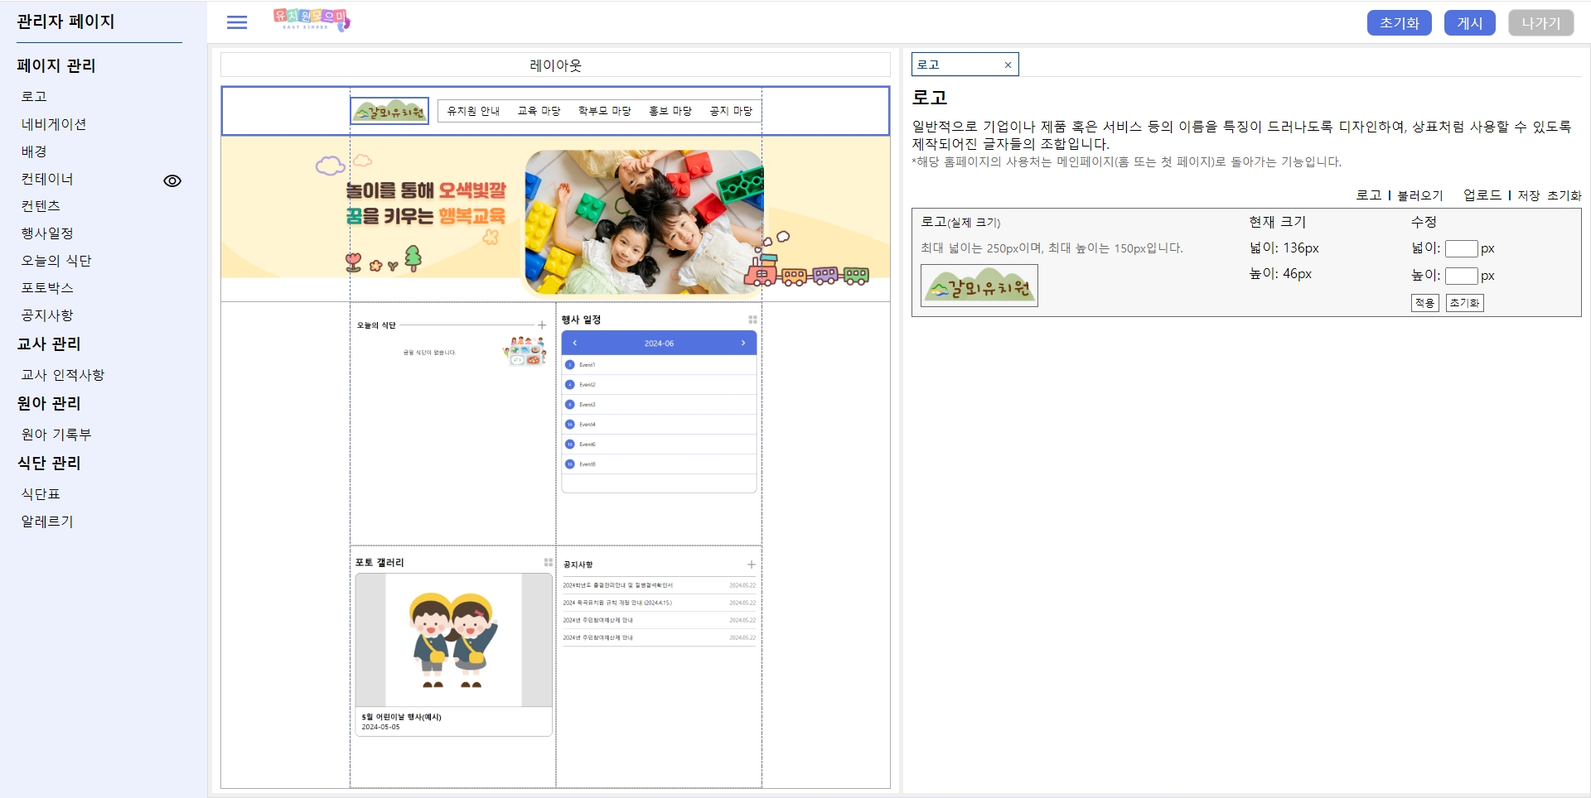
관리자 페이지

Slide 20
05
데이터 모델링 및 설계

Slide 21
데이터 모델링 1
Certificate
이름 | 설명 | 타입
key | 인증키 | string
password | 패스워드 | string
name | 교사 명 | string
organization | 유치원 명 | string
kinderCode | 유치원 코드 | string
isDirector | 원장 확인 | bolean
Teacher
이름 | 설명 | 타입
name | 교사명 | string
organization | 유치원 명 | string
kinderCode | 유치원 코드 | string
isDirector | 원장 확인 | bolean
isAdmin | 관리자 권한 | bolean
email | 이메일 | bolean
phone | 연락처 | string
userId | 아이디 | string
password | 패스워드 | string
createdAt | 최초 생성일 | date
lastModifiedAt | 최종 수정일 | date

Slide 22
데이터 모델링 2
SchoolParents
이름 | 설명 | 타입
name | 이름 | string
organization | 유치원 명 | string
email | 이메일 | string
phone | 연락처 | string
children | 아이명 | objectId (children)
userId | 아이디 | string
password | 패스워드 | string
isAdmin | 입장 권한 | boolean
createdAt | 최초 생성일 | date
lastModifiedAt | 최종 수정일 | date
Kinder
이름 | 설명 | 타입
kinderCode | 유치원 코드 | string
originUrl | 유치원 URL | string
data | 페이지 데이터 | object
openPage | 페이지 게시 여부 | boolean
menu | 식단표 | objectId(‘menu’)

Slide 23
데이터 설계
childSchool
URL | 기능명 | HTTP메소드
/api/kinder | 유치원 알리미 api정보 | POST
uploader
URL(공통 : /platform) | 기능명 | HTTP메소드
/upload/logo | 로고 신규 추가 및 수정 | POST
/upload/bg-list | 배경 신규 추가 및 수정 | POST
/newpage | URL 생성하기 | POST
/upload/data | 유치원 페이지 데이터 추가 및 수정 | POST
/startpage | 페이지 게시 | POST
/menu/yoil | 식단표 요일 삭제 | POST
/menu/side-options | 식단표 사이드 옵션 추가 | POST
Teacher
URL(공통 : /teacher) | 기능명 | HTTP메소드
/join/step1 | 인증서 처리 | POST
/join/id-check | 아이디 중복확인 | POST
/join/step2 | 회원가입 | POST
/login | 로그인 | POST
kinder
URL(공통: /user) | 기능명 | HTTP메소드
/kinderUrl | 내 유치원 url 찾기 | POST
/openKinder/:kinderCode | 유치원 페이지가 열렸는지 확인 | GET
/kinderData/:url | 페이지 데이터 불러오기 | GET
downloader
URL | 기능명 | HTTP메소드
/download/data | 입력한 유치원 정보 불러오기(관리자용) | POST

Slide 24
06
QnA

Slide 25
2024
감사합니다
대회 후
https://github.com/pukkok/nunBrowser

